Slide 1

Prayer Meeting for Persecuted Church Worldwide
박해받는 교회를 위한 화요기도모임
2025년 5월 20일(화) pm7:30-9:00/Zoom
회의 ID 4286956103

Slide 2
순서
찬양 5’
OPENDOORS CORE VALUE(5’)
오늘의 말씀 15’
전세계 박해 받는 교회를 위한 기도(30’)

Slide 3
사 41:10-13
10 두려워하지 말라 내가 너와 함께 함이라 놀라지 말라 나는 네 하나님이 됨이라 내가 너를 굳세게 하리라 참으로 너를 도와 주리라 참으로 나의 의로운 오른손으로 너를 붙들리라
11 보라 네게 노하던 자들이 수치와 욕을 당할 것이요 너와 다투는 자들이 아무것도 아닌 것 같이 될 것이며 멸망할 것이라
12 네가 찾아도 너와 싸우던 자들을 만나지 못할 것이요 너를 치는 자들은 아무것도 아닌 것 같고 허무한 것 같이 되리니
13 이는 나 여호와 너의 하나님이 네 오른손을 붙들고 네게 이르기를 두려워하지 말라 내가 너를 도우리라 할 것임이니라

Slide 4

OPEN DOORS CORE VALUE/핵심가치
1. 우리는 그리스도의 몸의 지체이다.
We are part of the Body of Christ.
2. 우리는 박해 받는 교회를 섬긴다.
We are Persecuted Church driven.
3. 우리는 성경의 사람이다.
We are people of the Bible.
4. 우리는 기도의 사람이다.
We are people of prayer.
5. 우리는 믿음으로 살며 사역한다.
We live and work by faith.
6. 우리는 예수 그리스도와 그의 지상명령에 헌신한다.
We are devoted to Jesus Christ and His commission.
7. 우리는 오직 하나님의 영광을 위해 사역한다.
We are motivated solely for the glory of God.

Slide 5


박해 받는 교회를 위한 기도(30’)
Prayer for Persecuted Church

Slide 6
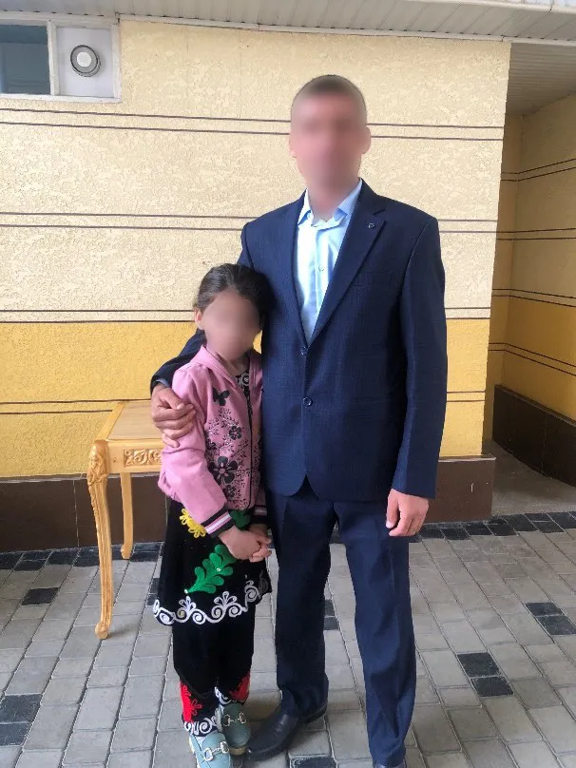
# 중앙아시아 – 형제 ‘일단(Yildan)’의 박해 소식
2025년 4월, 중앙아시아의 한 가정교회에서 집사로 임명되어 섬기던 형제 일단에게 예기치 못한 사건이 일어났습니다. 일단 형제는 자신의 도시에서 사람들에게 복음을 전하고 기독교 문서를 배포하기 시작했습니다. 하지만 일부 사람들은 그의 활동을 못마땅하게 여기고 당국에 신고했습니다. 이후 경찰은 KGB(국가보안기관)에 이를 알렸습니다.
어느 날, 일단 형제가 정원에서 일하던 중 낯선 두 남성이 차를 타고 와 그를 데려가 KGB로 이송했습니다. 그곳에서 그의 신상, 직업, 활동 등에 대한 조사가 시작되었고, 곧 그가 왜 예수 그리스도의 복음을 전하고 문서를 나눴는지에 초점이 맞춰졌습니다. 일단 형제는 자신이 예수님을 믿는 그리스도인이며, 살아 계신 참 하나님과 하나님의 아들이 우리를 위해 행하신 일을 전하고 싶었다고 진술했습니다. KGB 수사관은 거친 언행으로 협박하고 모욕했지만, 신체적 폭력은 없었습니다. 조사 중, 일단 형제의 휴대전화가 압수되었고, 그는 현지어로 된 성경 이미지를 형제에게 왓츠앱(WhatsApp)으로 전송한 사실이 드러났습니다.
이로 인해 형사 사건이 접수되어 법원으로 넘어갔습니다. 저희는 이 소식을 듣고 현지 교회에 긴급히 기도를 요청했습니다. 그 결과, 일단 형제는 첫 번째 위반으로 미화 $625(약 85만 원)의 벌금을 선고받았습니다. 재차 적발될 경우 ‘극단주의’로 간주되어 더 심각한 처벌을 받을 것이라는 경고도 함께 받았습니다.
기도제목
1. 일단 형제와 그 가족이 당국의 감시와 압박 속에서도 믿음을 굳게 지킬 수 있도록
2. 두려움보다 믿음이 승리하며, 끝까지 예수 그리스도를 따를 수 있도록
3. 하나님께서 법적 문제와 재정적 부담을 해결해 주시도록
4. 중앙아시아의 교회들이 이런 박해 속에서도 담대히 복음을 전할 수 있도록

Slide 7
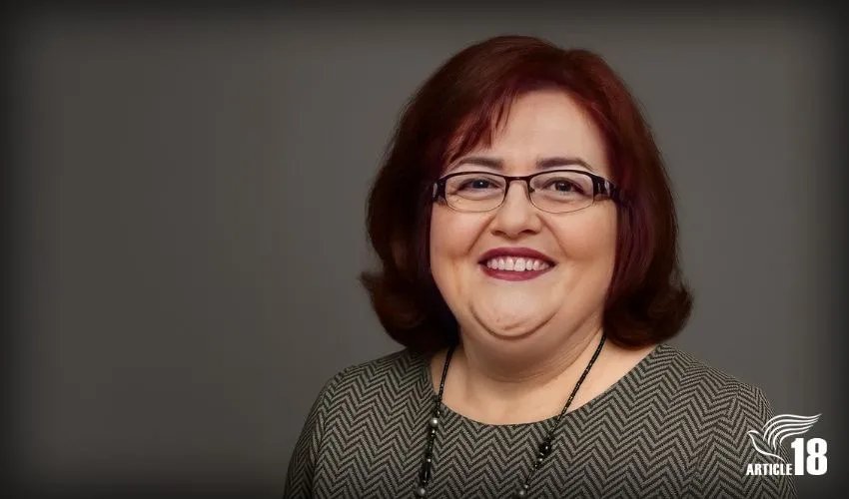
# 이란 – 에빈(Evin) 교도소에서 목회자의 아내 석방!
이란 아르메니아계 목사인 조셉 샤바지안(Joseph Shahbazia)의 56세 아내, 리다 알렉사니(Lida Alexani)가 테헤란의 에빈 교도소(Tehran’s Evin Prison)에서 한 달간의 구금 끝에 석방되었습니다. 그녀는 체포된 지 딱 한 달째 되는 날 다음 날, 미화 5만 달러(한화 약 6,800만 원)에 달하는 고액 보석금을 내고 풀려났습니다. 구금 기간 내내, 리다는 이란 법에 따라 48시간 이내에 혐의를 통보받아야 함에도 공식적인 혐의 내용을 전달받지 못했습니다. 그녀의 체포는 가정교회 활동과 관련이 있을 가능성이 제기되고 있습니다.
이번 체포는 현재 석방되지 않은 채 3개월 넘게 다시 수감 중인 남편 조셉 목사에게 압박을 가하려는 더 큰 전략의 목적으로 보입니다. 리다는 구금되기 전에도 정보 요원들에게 여러 차례 불려가 남편과 다른 기독교인들에 대한 자백이나 증언을 강요받았습니다. 하지만 그녀가 이를 거부하자, 당국은 독방에 장기간 감금하는 등 강도를 높였습니다.
높은 보석금은 가족에게 큰 재정적 부담이 되었고, 조셉 목사의 보석금도 아직 마련되지 않은 상황입니다. 리다의 석방은 안도의 순간이지만, 이란의 기독교인 가족들이 겪는 지속적인 박해와 압박을 보여주는 사례입니다.
기도 제목
1. 리다 자매의 마음과 몸이 치유되고 평안을 누릴 수 있도록.
2. 조셉 목사님의 안전과 건강, 그리고 조속한 석방을 위해.
3. 보석금과 법적 비용을 감당할 수 있도록 하나님의 재정적 공급이 있도록.
4. 배교를 강요받는 이란의 모든 성도에게 지혜와 담대함이 있도록.
5. 이란의 지하교회 가운데 성령의 부흥과 회복이 일어나도록.

Slide 8

# 스리랑카 - 폭동 조짐이 감지된 교회의 비상 상황
2025년 5월 4일, 남부 지역의 미틸 목사(가명)가 이끄는 교회에 경찰이 들이닥쳤습니다. 경찰은 “마을 주민들이 교회를 상대로 폭동을 준비 중”이라며 즉시 예배를 멈추라고 했습니다. 그러나 목사와 성도 약 45명은 예배를 끝까지 드렸습니다. 이 교회는 5년 이상 꾸준히 주일예배를 드렸던 가정교회입니다.
박해는 2025년 4월 26일부터 시작되었으며, 불교 승려, 구청 공무원, 그리고 마을 이장이 주도했습니다. 이들은 목사의 집을 찾아가 예배 중단을 요구했습니다. 갈등의 배경에는 성금요일과 부활절 예배 당시의 경찰 배치가 있었습니다. 주민들은 “왜 기독교인들만 경찰의 보호를 받는가?”라며 불만을 표시했습니다. 2019년 부활절 폭탄 테러 이후, 부활절 기간 중 경찰 배치는 관례였지만, 이번엔 마을 주민들이 강하게 반발했습니다.
또 하나의 갈등 원인은 교회가 위치한 골목을 주민 일부에 의해 “교회길” 불린 것이었습니다. 주민들은 “기독교인 수가 급속히 늘고 있으며, 마을을 개종시키려 한다”는 주장과 함께 서명 운동을 벌이고 있습니다. 미틸 목사 부부는 “이런 문제로 예배를 멈출 수 없다”며 신앙을 고백했습니다. 오픈도어 현지 파트너는 이 가정을 방문해 기도와 실질적인 지원 제공하고 있으며, 예배의 자유와 보호를 위한 지속적인 기도가 요청됩니다.
기도 제목
1. 미틸 목사와 마을의 성도들이 보호받고 안전할 수 있도록.
2. 폭동이 실제로 발생하지 않도록, 주민들의 마음이 부드러워지도록. 3. 성도들이 낙심하지 않고 믿음을 지키며, 배교하지 않도록.

Slide 9
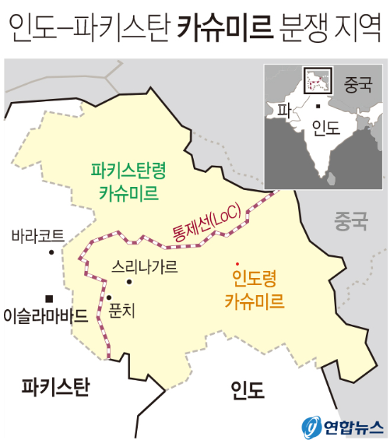
# 인도 – 국경 지역 긴급 상황
인도의 오픈도어 파트너 리야 샤르마(Priya Sharma, 가명)는 국경 지역의 긴박한 상황을 전했습니다. 정부는 국경 마을 주민들을 위해 대피용 교통수단을 마련하고 있습니다. 잠무 카슈미르, 펀자브, 찬디가르, 라자스탄, 구자라트, 히마찰프라데시 등에서 30개 이상 공항이 일시 폐쇄되었습니다. 다른 공항들도 보안 수준이 강화되었으며, 현재 공항은 다시 운영 중이지만 상황은 여전히 불안정합니다.
일부 오픈도어 파트너들은 대피한 기독교인들에게 피난처를 제공하고 있습니다. 국경 지역과 고위험 지역에서는 충돌과 불안정성 증가로 인해 모든 사역이 중단된 상태입니다. 파트너들은 현지 목회자들과 소통하며 성도들에게 보다 안전한 지역으로 이동할 것을 권고하고 있습니다. 약 100가구의 기독교인 가정이 실제로 이동한 것이 확인되었습니다.
기도 제목
1. 하나님의 개입을 통해 인도와 파키스탄 사이에 참된 평화가 임하도록.
2. 가족을 잃은 모든 이들이 하나님의 위로와 치유가 임하도록.
3. 오픈도어 파트너들이 음식, 피난처, 정서적 지원, 장기적인 회복 등 긴급한 필요들을 잘 감당할 수 있도록.
사진 참고 - 장성구 기자

Slide 10
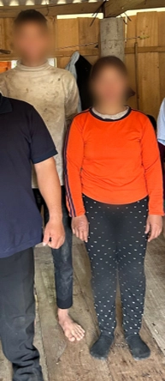
# 베트남 – 비판 속에서 견디는 디엠의 고난
51세의 소수민족 여성인 디엠(Diem, 가명)은 라오스 국경 근처에 살면서 더 큰 어려움에 직면해 있습니다. 남편이 사망한 후, 그녀는 경제적 어려움뿐만 아니라 조상 숭배 전통을 지켜야 한다는 압박 속에 신체적으로도 지치기 시작했습니다.
2023년 말, 디엠은 예수님을 따르기로 결단했습니다. 그러자 마을 이장은 그녀에게 경고했습니다. "당신이 하나님을 따른다면, '빈곤 수첩'(정부 정책에 따라 아이들의 무료 학비나 후원자로부터의 선물과 같은 사회적 혜택을 지원받기 위한 작은 책자)이 취소될 것이고, 더 이상 가축 사육을 위한 지원을 받지 못할 것입니다."
그녀는 자신의 어려움을 놓고 하나님께 기도했습니다. 동시에 그녀는 남편의 첫째 아들로부터도 적대감을 받았습니다. 그는 그녀가 신앙을 포기하지 않으면 그녀를 쫓아낼 것이라고 위협했습니다. 그는 그녀에게 말했습니다, "당신이 신앙을 포기하지 않는다면, 이 땅(내 아버지의 땅)은 당신의 것이 되지 않을 것입니다. 하나님을 믿나요? 그럼 짐 싸서 당신 친정으로 돌아가고 당신의 세 아이를 데려가세요.“
교회 신자들이 가족의 오래된 집을 수리하기 위해 올 때마다, 맏아들은 개입하여 경고했습니다, ＂제 아버지의 집을 헐면, 당신을 고소할 것입니다. 당신은 물소나 소로 저에게 보상해야 할 것입니다." 쫓겨나고 따돌림을 당하며, 이장과 의붓아들의 위협에도 불구하고, 디엠은 그녀의 믿음을 굳건히 유지하고 있습니다. "더 이상 가축이나 지원이 없더라도, 저는 결코 하나님을 버리지 않을 것입니다"라고 그녀는 말했습니다.
기도 제목
1, 디엠의 삶에 하나님의 보호하심이 늘 함께 하기를 위해.
2. 그리스도 안에서 흔들림 없는 믿음을 가지고 모든 장애물을 극복할 수 있도록.
3. 이장과 의붓 아들의 마음이 부드러워져 그들의 행동이 변화되고, 하나님을 만날 수 있도록.

Slide 11
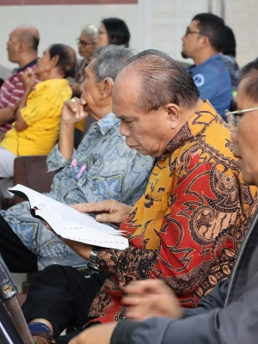
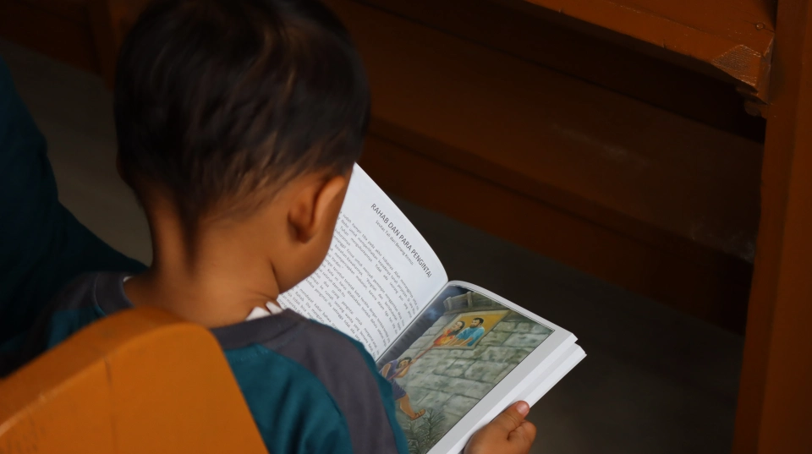
#인도네시아 – “성경을 20년 동안 기다렸어요.
인도네시아의 수마트라와 니아스 섬에 있는 여러 교회들(GKPPD, GKPA, BNKP)의 많은 교인, 특히 노인들은 인도네시아어보다 자신들의 지역 언어를 더 잘 이해합니다. 하지만 비용 문제(한 권당 약 150,000루피아)로 많은 이들이 성경을 소유하지 못했습니다.
후원자들의 도움으로 팍팍 다이리어 성경 5,000권, 니아스어 성경 3,500권, 앙콜라어 성경 8,500권이 각 교회에 배포되었으며, 어린이용 삽화 성경도 함께 전달되었습니다.
"수천 권의 성경이 화물로 운송되었습니다. 하지만, 우리는 그들이 직접 손으로 성경을 받는 순간에 함께하고 싶었습니다"라고 지역 파트너가 말했습니다. 그래서 지역 파트너들은 7일 동안 1,000km의 도로 여행을 떠나 외딴 지역의 교회들을 방문했습니다. 수마트라를 가로지르는 이 여정 후, 팀은 니아스 섬으로 비행기를 타고 가서 니아스어 성경을 배포했습니다.
아체싱킬의 한 감동적인 순간에서는, 한 연로한 교인이 눈물을 흘리며 그의 성경을 받았습니다. "저는 이 성경을 20년 동안 기다렸습니다"라고 그가 말했습니다. "그리고 마침내 그날이 왔다는 것에 너무 감사합니다. 이제 저는 제 모국어로 하나님의 말씀을 읽을 수 있습니다. 이것은 정말로 기도의 응답입니다.“
GKPPD의 제임스 투망거 목사도 이러한 감사의 마음을 전했습니다. "지난 10년 동안, 팍팍 다이리어 성경은 인쇄되지 않았습니다. 우리는 오픈 도어 지역 파트너들이 5,000부의 라피헨 심바디아를 인쇄하는 데 도움을 준 것에 대해 매우 감사합니다.
기도제목
1. 신자들이 자신들의 모국어로 하나님의 말씀을 접할 수 있게 되었습니다. 이 성경들이 그들의 이해를 깊게 하고, 신앙을 강화할 수 있도록.
2. 인도네시아 전역의 더 많은 교회와 언어 그룹들이 자신들의 모국어로 된
성경을 받을 수 있도록 기도해 주세요.

Slide 12



박해 받는 교회를 위한 기도가 이 땅에 요원의 불길처럼 뜨겁게 일어나기를 기도합니다.
오픈도어 기도용사들을 위하여
WWL 지역설명회를 위하여
오픈도어 북한선교학교, 기도학교를 위하여
오픈도어 1,300여 명의 사역자들이 브라더 앤드류의 길을 따라 믿음과 용기를 잃지 않고, 겸손하게 박해 받는 교회를 잘 섬길 수 있게 하옵소서! 예수의 제자의 길을 끝까지 걸어가게 하옵소서!
화요기도모임을 지키는 기도용사들을 축복하시고, 각 가정마다 하나님의 부르심의 소망이 밝게 빛나게 하시고, 부르짖는 간구를 들으시며, 일평생 주님을 영화롭게 하는 거룩한 삶이 되게 하옵소서
대구(5/29 예수 그이름교회), 대전(6/17 늘사랑교회), 광주(7/17 봉선중앙교회), 부산(8/28 수영로교회), 원주(9/25 원주성결교회) 등의 교회들과 협력할 수 있도록 길을 열어 주옵소서! 하나님이 예비하신 교회들과 지역 목회자들과 함께 박해 받는 교회를 효과적으로 섬기며, 함께 기도할 기도의 용사들을 붙여 주시기를 기도합니다.
북한 선교학교가 진행중입니다. 2025년 4월 7일, 한국교회 북한선교 이해와 통일 준비에 도움이 되고자 하는 목적으로 북한선교학교가 시작되었습니다. 북한선교와 통일을 위한 준비된 일꾼을 바르게 세우는 학교가 될 수 있도록 기도합니다.
9월부터는 오픈도어 기도학교를 준비하고 있습니다. 브라더 앤드류와 개척자들이 가졌던 신앙의 유산을 잘 배우고, 오픈도어의 기도용사로 온전히 세워지는 학교가 될 수 있도록 준비하는 과정에 주님의 손길이 함께 하기를 기도합니다.

